Slide 1
キングサーモンプロジェクト
応募申請書
キングサーモンプロジェクトにご応募いただき、誠にありがとうございます。
以下の注意事項をご一読いただき、申請書のご作成をお願いいたします。
応募内容等を確認するため、協働促進サポーター・事務局より連絡させていただく場合があります。
審査に必要な情報を担保するため、追加して情報を提供いただく場合があります。
提出いただいた応募申請書は当該審査の目的以外には使用いたしません。
応募申請書は表紙を除きPower Pointにて計15ページ以内で簡潔に作成頂きますよう、お願いいたします。本紙を参考に自由なデザインでご作成いただけますが、資料構成（記載事項・記載順）は本紙と同様に作成いただくよう遵守をお願いいたします。また、資料構成が同様であることがわかるよう、タイトルの設定をお願いいたします。
１つの応募申請書につき１つのプロジェクトへの応募とします。複数のプロジェクトの応募をする際には、それぞれ応募申請書を作成してください。また、その場合、プロジェクトそれぞれの希望順位についても記載ください。
社名
代表者・役職及び氏名
連 絡 先 | 部署名
 | 担当者名
 | 住所
 | 電話番号
 | FAX番号
 | メールアドレス

Slide 2
応募者の情報
本社所在地
設立年月日
資本金
社員数 （うち、正社員数）
主要株主
これまでの資金調達実績・ 今後の資金調達見込
貴社を特徴づける サービス・事業
ホームページ
代表者略歴
組織図
東京都からのスタートアップ向け支援を受けた実績
協働したい協働促進サポーター※必ずしも協働が約束されるものではございません

Slide 3
応募者のミッション①（ミッション概要・背景・戦略）
企業のミッションを記載してください。また、そのミッションを策定した背景・理由、及び、ミッションに応じた戦略を記載してください。
企業ミッション
「○○によって○○な世の中を作る」
背景
創業者である○○は、学生時代に○○をしていた経験から○○に対して課題意識を抱いていた。当該経験をきっかけに、機械操作が得意ではない方々に向けたデバイスを開発することで、情報格差をなくすことを目指し創業。
戦略
企業ミッションを達成するためにローンチした○○を○○年までに国内で○○億円までの売り上げた後に、 ○○年までに○○国や○○国において○○ドルの売り上げを目指す。

Slide 4
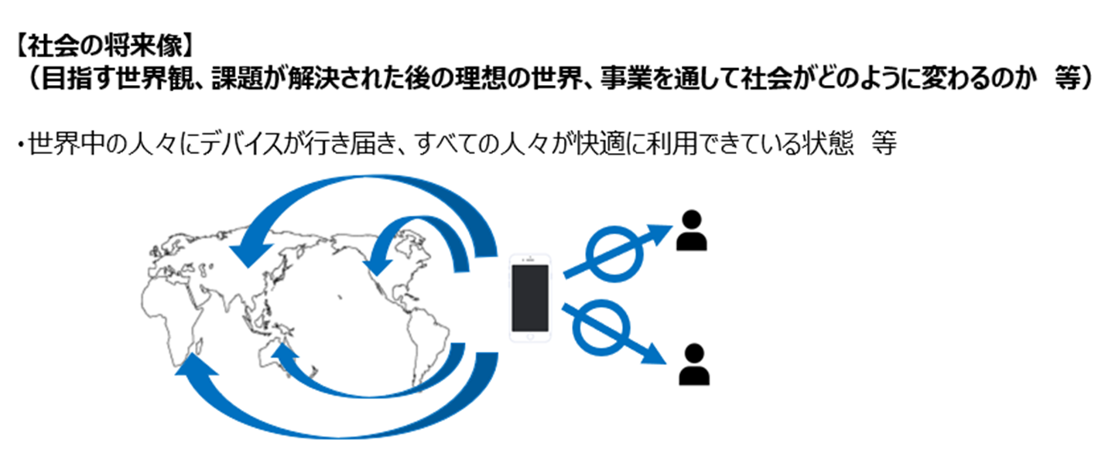
応募者のミッション②（ミッションに従った協働プロジェクトを通じて実現する社会変革等）
今回協働プロジェクトを行う事業を通して実現するイノベーションや社会変革、社会の将来像はどのようなものか、関連する社会的背景等も含めて、簡潔に記載してください。

Slide 5
応募者の成長戦略①（ロードマップ）
自社が大きく成長するための企業全体のロードマップを記載してください。なお、現時点で成長を阻害している阻害要因と、今回応募する協働プロジェクトが、ロードマップにおいてどのような位置づけにあるのか、が分かるように記載してください。また、海外展開を見据えている場合は国内外での成長に向けた本プロジェクトの位置づけを記載してください。

Slide 6
応募者の成長戦略②（市場について）
国内外市場規模及び自社のプロダクト・サービスのシェアから国内外における事業展開可能性・成長戦略を簡潔にご記載ください。または、市場規模が小さい場合はどのように市場を開拓するのかについて簡潔にご記載ください。
世界市場・国内市場
世界市場○○ドル（○○参照）・国内市場○○ドル（○○参照）
取り扱いプロダクトの市場規模
世界市場○○ドル、国内市場○○ドル
今後の市場の成長見込み
○○を背景に○○年には世界市場は○○ドルに成長見込み。○○を背景に○○年には国内市場は○○ドルに成長見込み。
自社の成長阻害要因
市場では○○や○○のような大企業が圧倒的なシェアを誇っている。
事業展開可能性・成長戦略
今後も堅調な市場の成長が見込まれるため、自社のプロダクト・サービスも売り上げを伸ばすことが可能。特に、上述の大企業のプロダクト・サービスは○○が特徴であるが、自社のプロダクト・サービスは○○や○○の面で優れており、競合する大企業と異なる特色を持っているため、今後○○をターゲットに売り上げを伸ばしていく見込み。

Slide 7
協働プロジェクトで利用するプロダクト・サービス内容
協働プロジェクトで利用するプロダクトやサービスの内容について、ビジネスモデルや事業のスキーム、競合優位性及びその維持・強化の検討状況も含めて記載してください。
なお、現在のプロダクトやサービスの販売状況（ユーザー数、売り上げ等）についても記載してください。
プロダクト/ サービス内容 | 携帯電話の開発 （以下、プロダクト、サービス内容、競合優位性の詳細説明を記載）
販売状況 | 売上：〇万円、〇万台

Slide 8



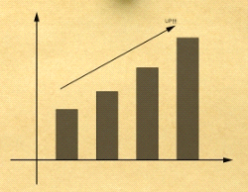
事業拡大に向けたロードマップ
今回実施する協働プロジェクトを踏まえた、今後の拡大（海外展開及び他の行政現場や大企業への展開）に向けたロードマップを記載してください。また、拡大に向けてこれまで実施してきた内容も含めて記載してください。
（例）事業化に向けたロードマップ
これまで： 2020年月にA製品をローンチし、延べ○○のユーザー数を獲得
現在：事業拡大のためにA製品で開発した○○の技術を活かして、B製品のサービス開発を進めている。海外に支店はなく国内での展開にとどまっている。
現在の課題及びその対応方法：○○という課題に直面しており、○○によって解決を図っているところ
今後：主力製品のAと現在開発を進めているBを軸に、サービス提供エリアを拡大していく予定。具体的には海外の○○市場への進出を目指いしている。
製品のユーザービリティ向上が事業拡大のハードルとなっているため、今回の協働プロジェクトではその部分のユーザー検証をしていく。
これまで
現在
今後
今後
2022年3月～2023年4月
2023年4月～2024年3月
2024年4月～2024年8月
2024年9月～
A製品ローンチ
ユーザー数○○獲得
B製品
Phase①サービス開発
B製品
Phase②事業化
B製品/C製品
Phase③事業横展開
サービスローンチ
マーケティング拡大
事業提携
市場調査
プロトタイプ制作
事業検証
プロダクト開発
サービスローンチ
マーケティング拡大
事業提携
新規サービス開始
C製品開発
A
製品のユーザー数
推移
今回の協働プロジェクトの実施項目
これまで
これまで
現在
今後
2023年4月～2023年5月
2023年5月～2023年8月
2023年9月～2024年1月
2024年2月~2024年3月
Step①市場調査
Step②UI/UX検証
Step③ユーザー検証
Step④事業化検討

Slide 9
ロードマップ及びその達成に必要な事項
ロードマップを着実に実行するために必要なヒト・モノ・カネを明示したうえで、それぞれへの手当又は今後の手当見込みを簡潔に記載してください
ロードマップ実行に必要なリソース及びそれぞれへの手当
ヒト：タブレット型PC開発に必要な○○の専門家を昨年度採用しており・・・
モノ：タブレット型PCの開発にはStep2で利用した機材を活用可能なため・・・
カネ：タブレット型PCの開発には○○円程度の資金が必要見込みであるが、○○円の資金調達を今年度中に計画しており・・・

Slide 10
行政との連携
「行政×スタートアップ」のオープンイノベーションを推進していく上で、行政と貴社それぞれの特性や果たすべき役割、行政との連携により生み出されるメリット、キングサーモンの事業目的でもある、後続するスタートアップを輩出する仕組みづくりに貴社が貢献できること等について記載下さい
○○分野は公的なインフラ機能の一つと言え、行政との連携によって、公的機関のみならず、民間機関への導入にも寄与していく効果を期待している。
○○分野における、弊社の日本及び○○国での事業展開の経験や〇〇については、〇〇であると考えられることから、後続する企業の事業展開にも応用できると考えられ、〇〇をしていくことでスタートアップ輩出の仕組みに貢献できると考えている。

Slide 11
プロジェクト内容①（概要）
協働を希望する都政現場と、想定されている課題、それに対して行いたい協働プロジェクトを記載してください。なお、本プロジェクトが貴社のプロダクト・サービスを既存の事業展開とは異なる、新たな切り口で活用・検証する内容になっている場合、その点についても具体的に記載して下さい。
協働希望 都政現場 | 東京都○○局○○
想定している 課題 | ○○局は○○の際に○○に労力が割かれているため○○への対応ができず、○○が課題として顕在化している
課題に対する ソリューション | 当社の○○は○○の機能があり、○○や○○といった工程を簡略化することが可能
協働プロジェクト内容 | （いつ）〇月〇日～〇月〇日に、 （どこで）〇〇で、 （誰が）〇〇と協業し、 （どのように）自社製品を利用してもらい検証します。
成果指標 | ユーザー側：〇〇の改善率〇％ 利用者の○○への意識がサービス利用前後で変化したか
新規性 | これまでは○○分野において○○の課題に対応してきたが、○○分野においても○○のソリューションを活かすことが可能ため、本プロジェクトでは新たに○○分野での実証を試みる
希望順位 | 複数プロジェクトを申請する場合は、希望順位を記載してください

Slide 12
プロジェクト内容②（プロジェクトを通じて得たい成果や効果、その検証方法）
協働プロジェクトの概要および検証したい仮説、検証内容、仮説の検証方法（いつ、どこで、誰が、どのように検証するか）、成果指標を記載してください。
検証の概要 | 〇〇人に自社プロダクトをテスト利用してもらう。
仮説 | ターゲット〇人に対し、自社製品を利用してもらうことで、〇〇を一人当たり平均〇％改善させることができる。
検証内容 | プロダクトの/サービスのブラッシュアップ（ターゲットの課題を解決するのか）等を目的に、〇〇に興味関心の高いユーザーに実際に利用してもらい、アンケート調査（等）を行い、そのデータを分析する。
検証方法 | （いつ）〇月〇日～〇月〇日に、 （どこで）〇〇で、 （誰が）〇〇と協業し、 （どのように）自社製品を利用してもらい検証します。
成果指標 | ユーザー側：〇〇の改善率〇％ 利用者の○○への意識がサービス利用前後で変化したか。

Slide 13
プロジェクトスケジュールおよび費用
協働プロジェクトの準備、実施に関する工程計画・実施体制を記載してください。
（例）工程計画
プロジェクトの準備/実施項目 | 9月 | 10月 | 11月 | 12月 | 1月 | 2月 | 3月
○○
○○
○○
○○
○○
本プロジェクトでかかる実施費用の見込みを記載ください。簡易な項目別に費用を記載してください。（例：システムカスタマイズ費、システム運用費、プロダクト利用料、プロジェクトに係る人件費、通信関連費用等）
  協働プロジェクト費用：○○円
    ○○費：
    ○○費：

Slide 14
プロジェクト推進体制
協働プロジェクトの準備、実施に関する実施体制を記載してください。
（例）
最終責任者
氏名（代表取締役/執行役員）
最終責任者
経歴等
プロジェクトマネージャー（業務責任者）
氏名（役職）
業務全般の進捗・品質管理に関する現場責任者
経歴等
計画班
作業班
分析班
氏名（役職）
役割
経歴等
氏名（役職）
役割
経歴等
氏名（役職）
役割
経歴等

